Slide 1

ELIMINAREA ZGOMOTULUI DIN IMAGINI
Victor David
Laurențiu-Vasile Crețu
Robert-Alexandru Sorete
Nicoleta-Anastasia Dinoiu

Slide 2
CUPRINS
03
01
02
Problema abordată
Abordarea tehnică
Justificarea problemei abordate
04
05
Tehnologiile folosite
Concluzii

Slide 3

01
PROBLEMA ABORDATĂ

Slide 4
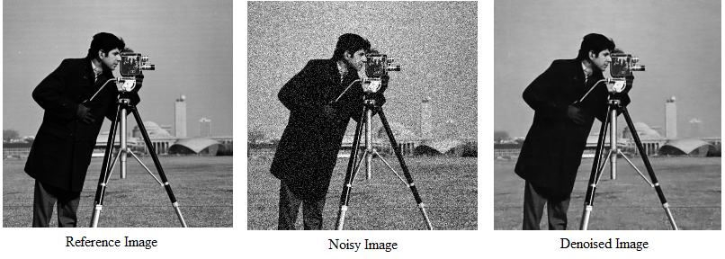
Image denoising reprezintă procesul de reducere sau eliminare a zgomotului dintr-o imagine digitală.
Scopul procesului este de a îmbunătăți calitatea vizuală a unei imagini, eliminând componentele nedorite de zgomot și păstrând în același timp caracteristicile importante ale imaginii.
Exemplu de eliminare a zgomotului dintr-o imagine

Slide 5
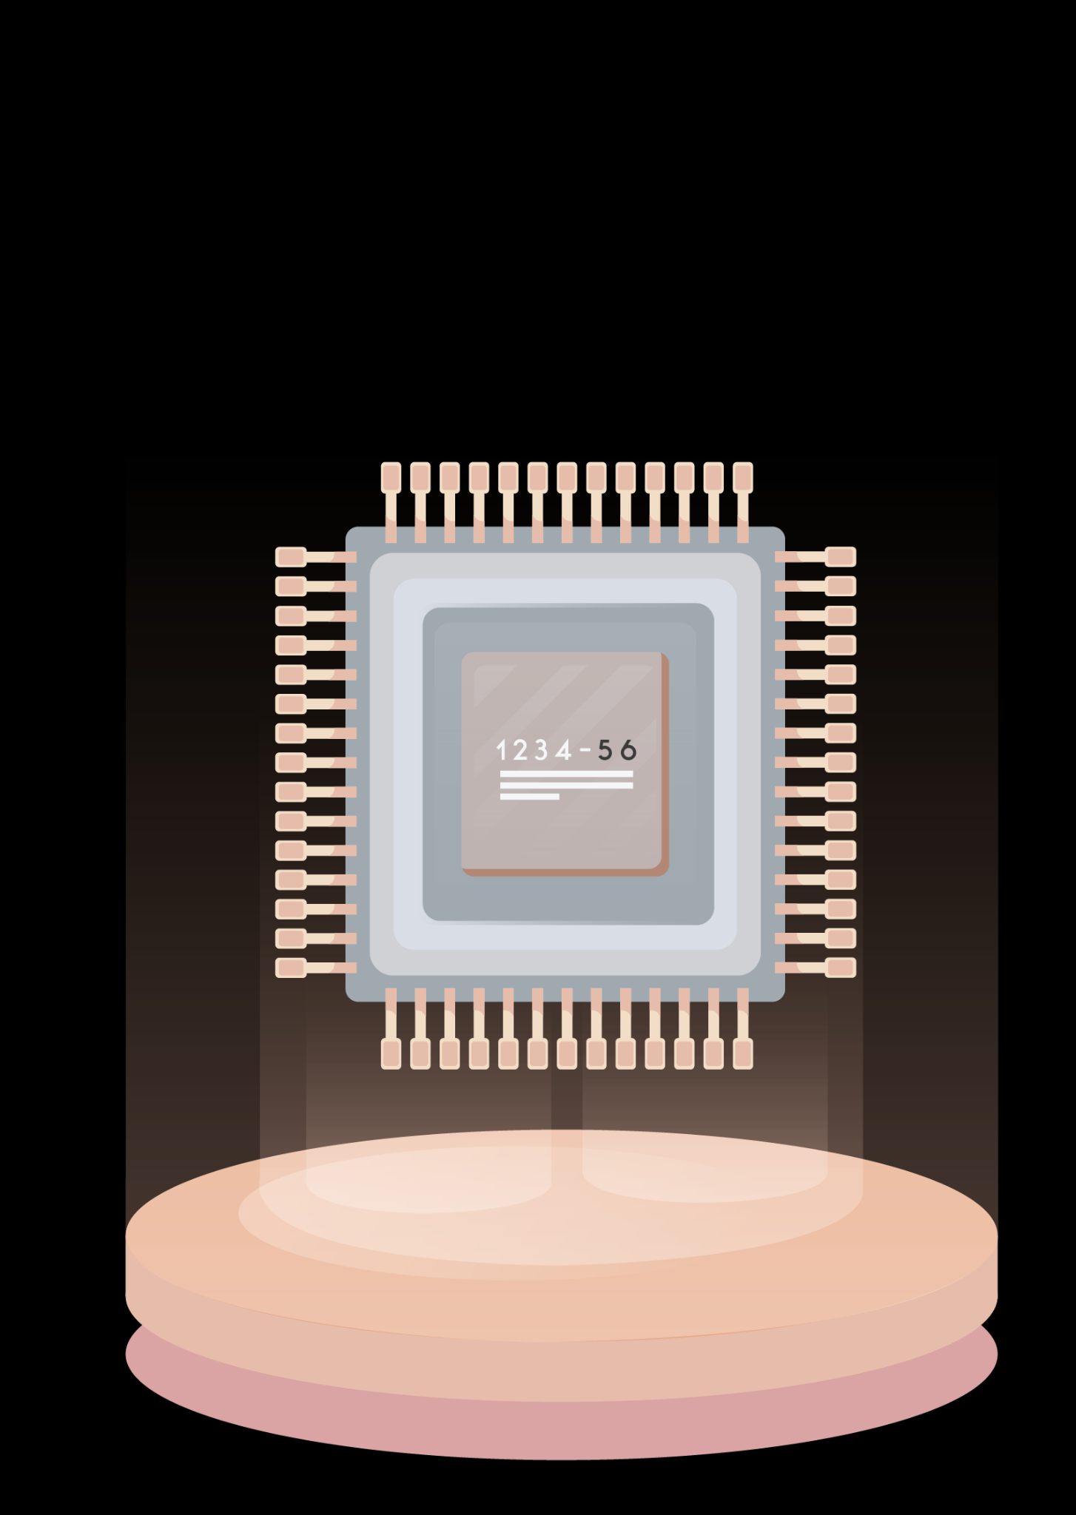
02
JUSTIFICAREA PROBLEMEI ABORDATE

Slide 6
IMPORTANȚĂ
Eliminarea zgomotului din imagini este crucială într-o varietate de domenii, precum domeniul medical (imagistica medicală), în tehnologia video și fotografică și in domeniul prelucrării imaginilor. O imagine clară și curată este esențială pentru interpretarea corectă și pentru luarea deciziilor precise în aceste domenii.
CONTEXT
În contextul tehnologiei digitale, în care imaginile sunt omniprezente, sursele de zgomot, cum ar fi senzorii de cameră, interferențele electronice sau condițiile de iluminare necorespunzătoare, pot distorsiona calitatea imaginilor. Eliminarea zgomotului devine, astfel, o problemă semnificativă pentru a asigura reprezentări vizuale precise și utile.

Slide 7

REZOLVAREA PROBLEMEI
Prin eliminarea zgomotului, se optimizează interpretarea și analiza imaginilor, conducând la diagnostice mai precise în medicină, imagini mai clare în producția de conținut media, și îmbunătățiri semnificative în aplicații de recunoaștere și înțelegere a imaginilor în domeniul inteligenței artificiale.

Slide 8
SCOPUL
Scopul eliminării zgomotului este de a scădea zgomotul din imagini naturale minimizând pierderile detaliilor / caracteristicilor și îmbunătățind SNR-ul (signal-to-noise-ratio).
Provocările majore în rezolvarea unei astfel de probleme sunt:
zonele flat trebuie să fie netede - se referă la necesitatea de a menține uniformitatea în regiunile fără detalii sau texture
marginile trebuie să se păstreze fără să fie blurate - indică faptul că procesul de eliminare a zgomotului nu ar trebui să afecteze marginile obiectelor sau contururile acestora
texturile trebuie protejate și să nu se genereze artefacte - se referă la necesitatea de a păstra și proteja texturile prezente în imagine
Pentru a obține o estimare bună a imaginii x, image denoising a fost studiat mult timp în domeniul procesării imaginilor. Metodele clasice de rezolvare sunt filtrarea spațială și transformatele de imagini.

Slide 9
03
ABORDAREA TEHNICĂ

Slide 10
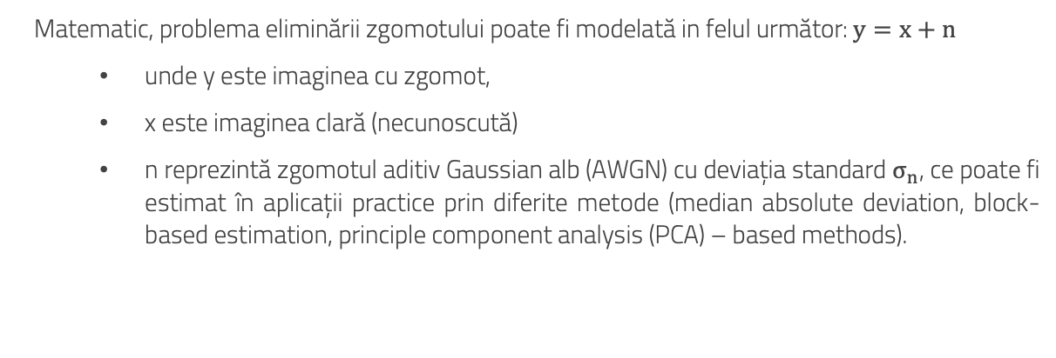
DEFINIREA ZGOMOTULUI
Matematic, problema eliminării zgomotului poate fi modelată in felul următor: $y=x+n$
unde y este imaginea cu zgomot,
x este imaginea clară (necunoscută)
n reprezintă zgomotul aditiv Gaussian alb (AWGN) cu deviația standard $σ_{n}$, ce poate fi estimat în aplicații practice prin diferite metode (median absolute deviation, block-based estimation, principle component analysis (PCA) – based methods).

Slide 11
ALGORITMI DE REDUCERE A ZGOMOTULUI DIN IMAGINI
FILTRAREA SPAȚIALĂ
Filtre Liniare
Filtrul de Medie
Filtrul Wiener
Filtre non-liniare
Filtrul Median

Slide 12
ALGORITMI DE REDUCERE A ZGOMOTULUI DIN IMAGINI
FILTRAREA PRIN TRANSFORMAREA DOMENIULUI
Filtrarea în Domeniul Frecvenței (Fourier)
Filtrarea în Domeniul Wavelet

Slide 13
ALGORITMI PENTRU RESTITUIREA IMAGINILOR
Deconvoluția Wiener
Filtrul CLS

Slide 14
04
TEHNOLOGIILE FOLOSITE

Slide 15
Numpy
Skimage
Pentru folosirea funcțiilor matematice, array-urilor
Pentru prelucrarea imaginilor
Scipy
Torch
Pentru utilizarea funcțiilor matematice, transformatelor
Pentru rețeaua neuronală
Matplotlib
PyWavelets
Pentru realizarea graficelor
Pentru lucrul cu wavelets

Slide 16
05
CONCLUZII

Slide 17
Scopul acestei lucrări este de a prezenta tehnicile clasice de eliminare a zgomotului și de reconstrucție a imaginilor. Deoarece imaginile au ajuns importante în multe industrii, reducerea zgomotului reprezintă o sarcină importantă de preprocesare.
În această lucrare, sunt expuse diferite tipuri de zgomot care pot compromite imaginea și diferite tipuri de filtre care sunt utilizate pentru a îmbunătăți imaginea.

